Slide 1
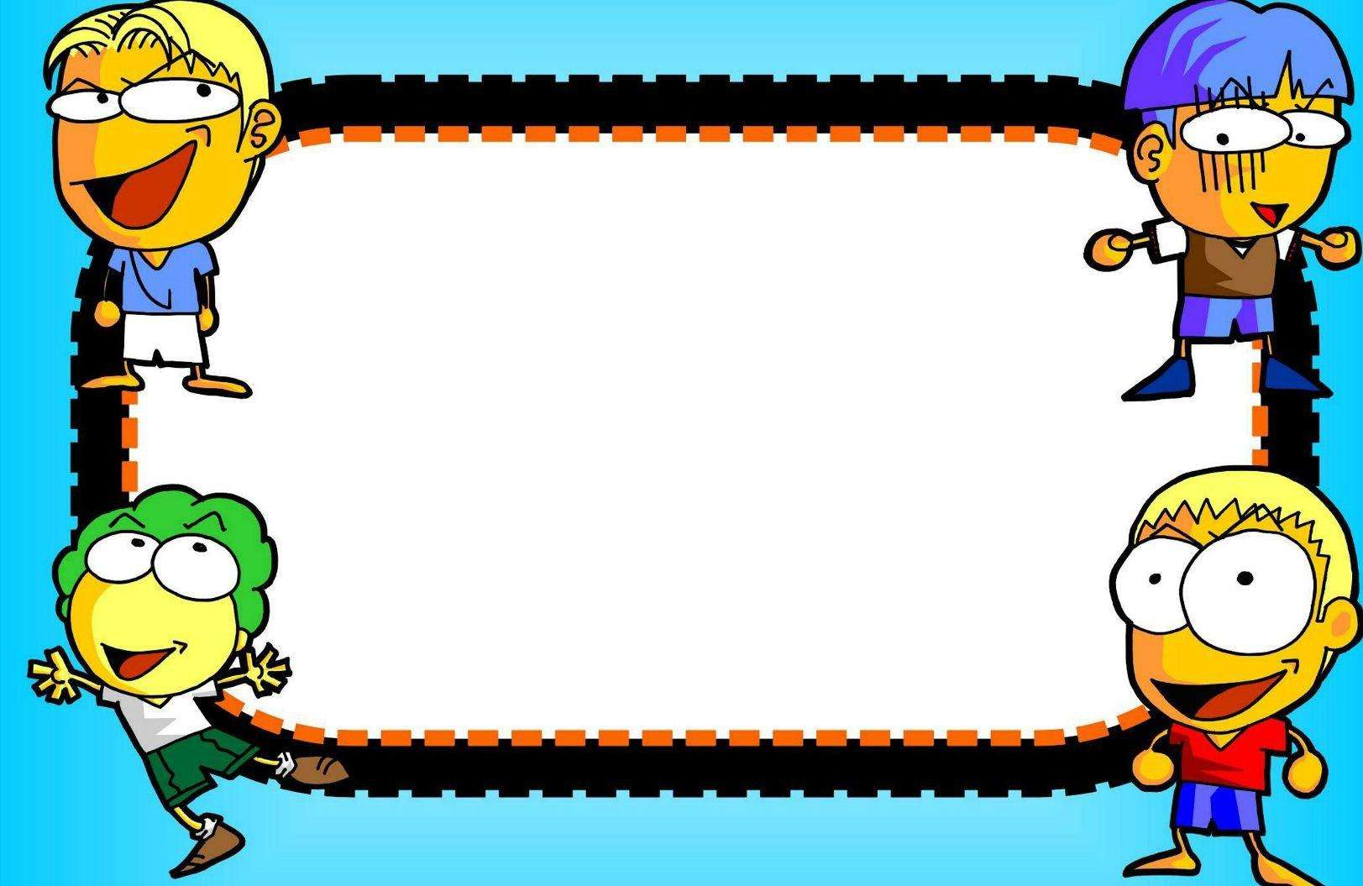
中考专题复习 漫画题

Slide 2
学 习 目 标
1、明确中考考点
2、熟悉常考题型
3、掌握答题技巧

Slide 3
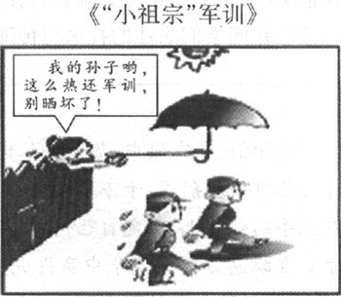
漫 画 类
漫画是一种具有讽刺性或幽默性的绘画。多从生活现象和政治事件中取材，通过夸张、比喻等手法，借以讽刺、批评或颂扬某些人或事。漫画一般主要有标题、注释文字 、画面三部分组成。
标题： 即题目，告知或暗示漫画的主题思想。
注释文字:是对画面情景的提示与注解。
画面：是画面各“因素”构成的情景。

Slide 4
漫画类题型：
（1）描述画面；
（2）揭示寓意；
（3）拟写标题；
（4）综合考查（拟写公益广告、标语口号、感受启发等）

Slide 5
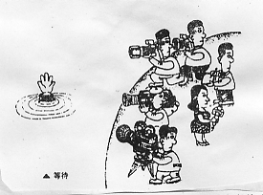
题型1、介绍画面题
中考链接：
观察漫画《等待》，用简洁的文字介绍漫画内容，50字左右。（3分）

Slide 6
题型1、介绍画面题
注意：
1. 标题.
2. 主体、背景。
3.细节：人物动作、语言和表情等.
4. 不要主观想象.

Slide 7
观察漫画《等待》，用简洁的文字介绍漫画内容，50字左右。（3分）
标题:
等待
主体:
掉掉进水里的人、岸上的记者
细节:
水中的手、岸上的记者架着摄象机，拿着话筒，回头望。

Slide 8
答案示例：漫画《等待》中 ，有一个人掉进水里，只露出一只手，正等待救援；岸上有一群记者，扛着摄像机，拿着话筒回头张望，在等着拍摄救援场面。

Slide 9
解题指导── 说明漫画内容
简明说明漫画内容：一般是对漫画（图案）内容进行客观地介绍性地说明。不添枝加叶,不带任何个人情感，不议论，不抒情。
说明的顺序 ：可采用“由上到下”“由左到右”“由外到内” 等说明顺序。
如有标题，一定要先写出来(如“这是一幅标题为‘……’的画。”)，然后依次介绍画面内容（先背景，后人物；注意人物动作、语言和表情等细节）
生动说明漫画内容：介绍时适当添加修饰词 。

Slide 10
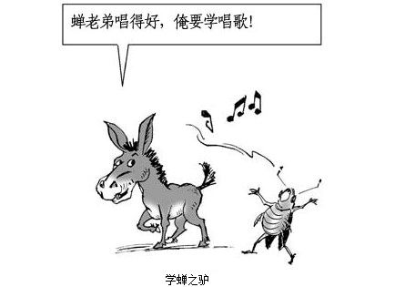
实战演练：请用简洁的语言介绍《学蝉之驴》这幅漫画的内容。(3分)
答案示例：漫画《学蝉之驴》中，画了一头驴和一只蝉；蝉正在唱歌，驴听了，心想，蝉老弟唱得好，俺要学唱歌。

Slide 11
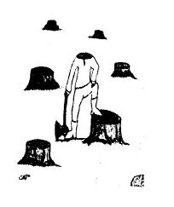
题型2.揭示寓意题
揭示这幅漫画的寓意，25字左右。（3分）
注意：
由画面联想到生活、社会，由一个人联想到一类人。
“砍”

Slide 12
题型2.揭示寓意题
画面：
人砍树，脑袋不翼而飞.
由画面到生活：
人类破坏森林、生态、环境，自然惩罚人类.
寓意：
这暗寓了人类耗尽自然资源的结果必然是自取灭亡，所以我们要走可持续发展道路。
“砍”
“砍”

Slide 13
答案示例:
例1.寓意：砍掉树木，就是在砍倒自己。
（没有联系生活，字数不够）
(1分)
例2.这幅漫画告诉我们：对他来说，失去了树冠，就等于失去了他自己的生命。
(2分)
（停留在漫画的表面，没有联系生活）
例3.这暗寓了人类耗尽自然资源的结果必然是自取灭亡，所以我们要走可持续发展道路。
(3分)

Slide 14
方法归纳:
1、联系生活。
2、挖掘道理：由表及里，有画面到生活，挖掘出漫画蕴涵的深刻道理。
3、揭露讽刺： 概括寓意要语言简明，语言要讲究，一般可选用“反映”“讽刺”“揭露”“批评”“提倡”等词语概括寓意。
答题格式1：这幅漫画告诉我们……
答题格式2：这幅漫画揭示（揭露、讽刺、批评、警示、歌颂等）了……

Slide 15
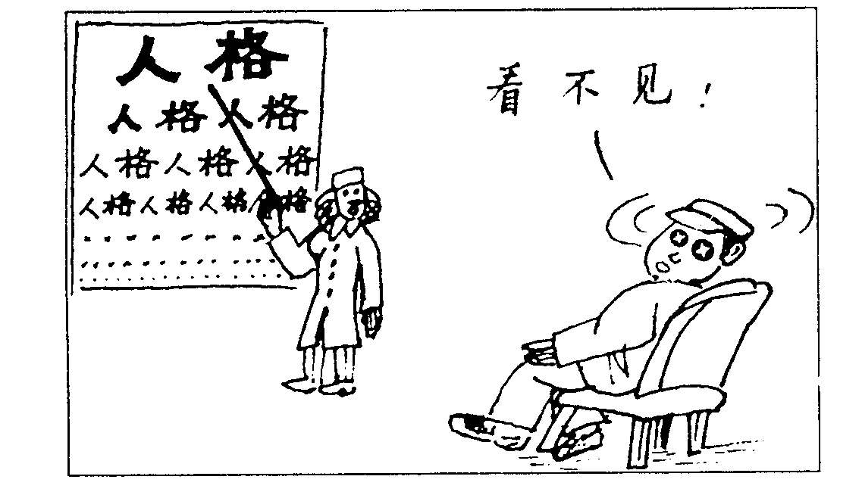
题型2.揭示寓意题
中考链接
请说说这幅漫画的寓意，25字左右。（2分）

Slide 16
题型2.揭示寓意题
画面：
椅子上的人看不见视力表上最大的“人格”两字，眼里只看见“孔方兄”．
由画面到生活：
参考答案:这幅漫画讽刺了某些人只重钱财而忽视人格.(3分。)只答“眼中只看见钱”给1分；只答“忽视（丢掉）人格”，得2分。
社会只重金钱不重人格的人．

Slide 17
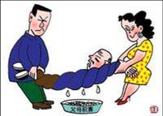
仔细观察下面一幅漫画，说说它的讽刺意义。
实战演练
父母积蓄
答案示例:这幅漫画讽刺了那些已经成年并具有劳动能力的儿女，为维持自身需要而压榨父母积蓄的社会现象。

Slide 18
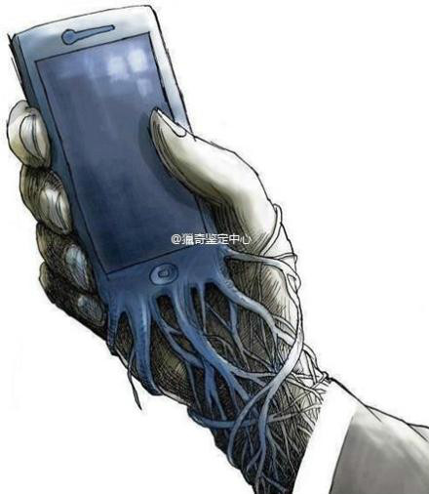
题型3. 拟写标题题
中考链接：
为漫画拟定一个标题。（不超过10个字）注意：不能以“无题”为题。
答案示例：
《放不下的手机》
《 生根的手机》

Slide 19
答题指导：拟写标题
标题是漫画的眉目，它有揭示漫画寓意或揭示讽刺对象的作用。拟定标题先要弄清漫画讽刺的主体和漫画的主题，然后围绕讽刺的主体对象或主题拟加标题。拟题可直接以讽刺或颂扬的主体命名，也可扣住漫画的主题命名。
方法指导：
1. 讽刺性漫画可用《如此XX》格式或者反语的修辞方法。
2.根据漫画的内容和寓意取标题。

Slide 20
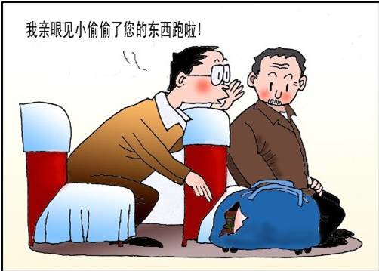
为下列漫画拟定一个标题。
如此“提醒” 好心人 亡羊补牢

Slide 21
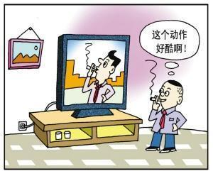
为下列漫画拟定一个标题。
如此学习 酷

Slide 22
题型4. 谈感受或启示题
这幅漫画对你有什么启示？简要回答。（2分）
中考链接
答案示例：不能盲目模仿，要根据自己的特点走适合自己的路。

Slide 23
实战演练
请谈谈你读了这幅漫画后的感想。（2分）
感想：
手机已经生根于
身体,人已异化为手机
的奴隶。

Slide 24
方法指导：
作答此类题要注意以下几点：
1、漫画中说明了什么问题？
2、此现象会带来什么影响？（正面、反面）
3、我们应如何面对？如何解决？有何感想？
常见格式：
讽刺/批判/揭示/赞扬……的人/行为/现象……；警示/启示/告诫人们……

Slide 25
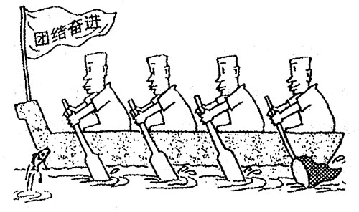
巩固练习（一）简要说明下面漫画的寓意，并为它拟定一个标题。要求：寓意的字数在15至30之间；标题不超过4个字。
寓意：漫画讽刺了一些虚伪的人，他们表面上有团结意识，暗中却谋私利。
标题：如此团结/如此划船/划船者

Slide 26
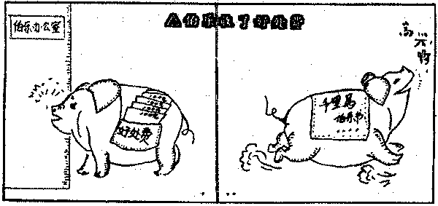
巩固练习（二) 仔细观察漫画，按要求回答： (1)用简洁的语言概括画面内容。(不超过30个字)： (2)看了下面的漫画，你一定有很多感想，请写出你最想说的一句话。
伯乐收了好处费

Slide 27
答案示例：
①猪向伯乐行贿，得到“千里马”的称誉后得意忘形。 ②略（提示：①要加大对受贿、行贿者的惩处；②名人须自重；③纸终究包不住火……）

